Slide 1
DPH3A4
Pemrograman Perangkat bergerak
Dosen: RBD
Hanya untuk kepentingan pengajaran di D3 Manajemen Informatika, Fakultas Ilmu Terapan Semester Gasal 2018-2019

Slide 2
Daftar Materi
Resources
Activity
Layout
Style
Alert
Navigasi (2x)
List
Shared Preferences
SQLite
Jaringan/Akses HTTP

Slide 3
Daftar Penilaian
Assessment 1: 30%
Assessment 2: 30%
Assessment 3: 30%
Tugas: 10%
Sumber: https://developer.android.com/

Slide 4
Minggu 4: Layout
LinearLayout & RelativeLayout
Oleh: <pramukoaji@tass.telkomuniversity.ac.id>

Slide 5
LinearLayout

Slide 6
LinearLayout
View atau kontainer-anak akan disusun berjajar dalam kolom atau baris.
Mirip dengan FlowLayout pada Swing
Properti:
Orientation: vertikal atau horizontal?
Height dan width
Weight: seberapa banyak ruang kosong yg akan dialokasikan untuk view-view yang 'berebut'?
Gravity: ke arah mana view-view akan tertarik?
Padding: spasi di atas, bawah, kiri, dan kanan view.

Slide 7
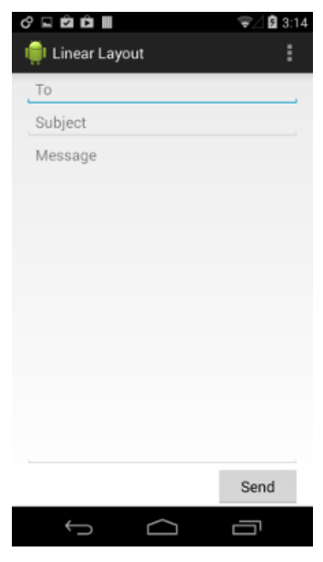
<?xml version="1.0" encoding="utf-8"?>
<LinearLayout xmlns:android="http://schemas.android.com/apk/res/android"
android:layout_width="match_parent"
android:layout_height="match_parent"
android:paddingLeft="16dp"
android:paddingRight="16dp"
android:orientation="vertical" >
<EditText
android:layout_width="match_parent"
android:layout_height="wrap_content"
android:hint="@string/to" />
<EditText
android:layout_width="match_parent"
android:layout_height="wrap_content"
android:hint="@string/subject" />
<EditText
android:layout_width="match_parent"
android:layout_height="0dp"
android:layout_weight="1"
android:gravity="top"
android:hint="@string/message" />
<Button
android:layout_width="100dp"
android:layout_height="wrap_content"
android:layout_gravity="right"
android:text="@string/send" />
</LinearLayout>

Slide 8
RelativeLayout
Menata view-view berdasarkan hubungannya secara relatif terhadap view lain dalam kontainer atau terhadap kontainer induk.
Contoh:
view X di bawah dan di kiri view Y
View Z rata dengan dasar kontainer

Slide 9
Posisi Relatif terhadap Kontainer
android:layout_alignParentTop
android:layout_alignParentBottom
android:layout_alignParentLeft
android:layout_alignParentRight
android:layout_centerHorizontal
android:layout_centerVertical
android:layout_centerInParent

Slide 10
Posisi Relatif terhadap View
android:layout_above
android:layout_below
android:layout_toLeftOf
android:layout_toRightOf
android:layout_alignTop
android:layout_alignBottom
android:layout_alignLeft
android:layout_alignRight
android:layout_alignBaseline

Slide 11
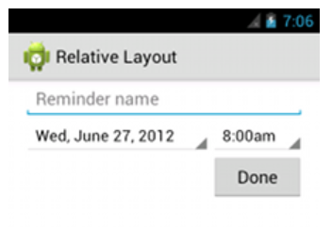
<?xml version="1.0" encoding="utf-8"?>
<RelativeLayout xmlns:android="http://schemas.android.com/apk/res/android"
android:layout_width="match_parent"
android:layout_height="match_parent"
android:paddingLeft="16dp"
android:paddingRight="16dp" >
<EditText
android:id="@+id/name"
android:layout_width="match_parent"
android:layout_height="wrap_content"
android:hint="@string/reminder" />
<Spinner
android:id="@+id/dates"
android:layout_width="0dp"
android:layout_height="wrap_content"
android:layout_below="@id/name"
android:layout_alignParentLeft="true"
android:layout_toLeftOf="@+id/times" />
<Spinner
android:id="@id/times"
android:layout_width="96dp"
android:layout_height="wrap_content"
android:layout_below="@id/name"
android:layout_alignParentRight="true" />
<Button
android:layout_width="96dp"
android:layout_height="wrap_content"
android:layout_below="@id/times"
android:layout_alignParentRight="true"
android:text="@string/done" />
</RelativeLayout>

Slide 12
Jarak: Margin VS Padding
Memberikan jarak antar komponen yang muncul, dapat diatur dengan:
Margin
Padding
Margin → android:layout_margin
Padding → android:padding
Margin memberikan jarak, dengan acuan pengaturan dari view parent
Padding memberikan jarak, dengan acuan pengaturan dari komponen

Slide 13
Jarak: Margin VS Padding
<?xml version="1.0" encoding="utf-8"?>
<LinearLayout
xmlns:android="http://schemas.android.com/apk/res/android"
xmlns:tools="http://schemas.android.com/tools"
android:layout_width="match_parent"
android:layout_height="match_parent"
tools:context=".MainActivity">
<TextView
android:layout_width="wrap_content"
android:layout_height="wrap_content"
android:text="D3MI-40-xx"
android:background="@color/colorPrimaryDark"
android:textColor="#FFFFFF"
/>
</LinearLayout>

Slide 14
<?xml version="1.0" encoding="utf-8"?>
<LinearLayout xmlns:android="http://schemas.android.com/apk/res/android"
xmlns:tools="http://schemas.android.com/tools"
android:layout_width="match_parent"
android:layout_height="match_parent"
tools:context=".MainActivity">
<TextView
android:layout_width="wrap_content"
android:layout_height="wrap_content"
android:text="D3MI-40-xx"
android:background="@color/colorPrimaryDark"
android:layout_margin="16dp"
android:textColor="#FFFFFF"
/>
</LinearLayout>

Slide 15
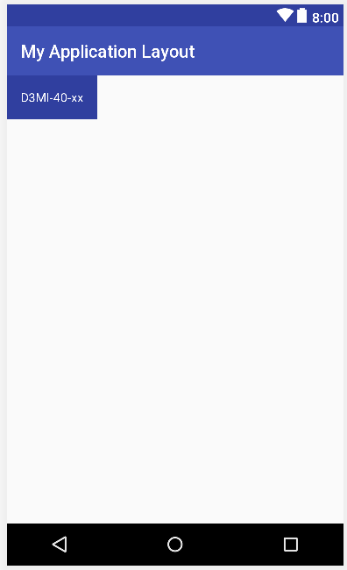
<?xml version="1.0" encoding="utf-8"?>
<LinearLayout
xmlns:android="http://schemas.android.com/apk/res/android"
xmlns:tools="http://schemas.android.com/tools"
android:layout_width="match_parent"
android:layout_height="match_parent"
tools:context=".MainActivity">
<TextView
android:layout_width="wrap_content"
android:layout_height="wrap_content"
android:text="D3MI-40-xx"
android:background="@color/colorPrimaryDark"
android:padding="16dp"
android:textColor="#FFFFFF"
/>
</LinearLayout>

Slide 16
<?xml version="1.0" encoding="utf-8"?>
<LinearLayout
xmlns:android="http://schemas.android.com/apk/res/android"
xmlns:tools="http://schemas.android.com/tools"
android:layout_width="match_parent"
android:layout_height="match_parent"
tools:context=".MainActivity"
android:layout_margin="16dp"
android:background="@color/colorAccent">
<TextView
android:layout_width="wrap_content"
android:layout_height="wrap_content"
android:text="D3MI-40-xx"
android:background="@color/colorPrimaryDark"
android:padding="16dp"
android:textColor="#FFFFFF"
/>
</LinearLayout>

Slide 17
Latihan
Buatlah sebuah layout dengan tampilan berikut:

Slide 18
Latihan: RelativeLayout

Slide 19
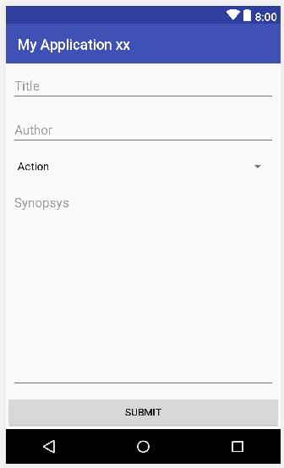
Latihan: LinearLayout

